Slide 1
ІІ регіональна Віртуальна виставка-презентація
Сучасні заклади освіти
Донеччини - 2014”

Slide 2
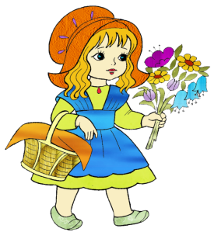
Вас приветствует ДОУ №7 «Красная Шапочка» г.Амвросиевки

Slide 3
В “Красной Шапочке” мы дружно И танцуем и поем. Мы читаем и считаем, Очень дружно все живем. Любим мы тебя, наш садик, Чувств прекрасных не тая, Ты и сказка, ты и песня, Наша детская страна!

Slide 4
Детский сад «Красная шапочка» основан в 1981году. С тех пор ведется летопись, меняются времена и состав коллектива, но детский сад всегда с радостью встречает новое поколение.

Slide 5
Заведующая ДОУ №7
Кузнецова Татьяна Васильевна
37 лет педагогического стажа
Нагрудный знак “Отличник образования Украины”
Професиональный руководитель и прекрасная женщина.

Slide 6
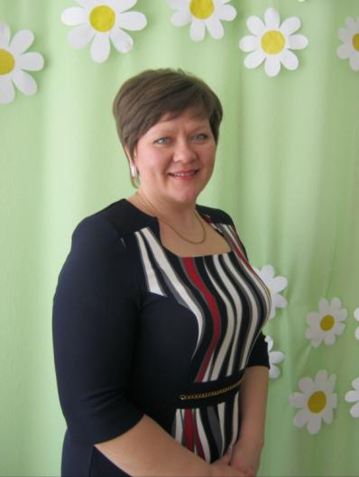
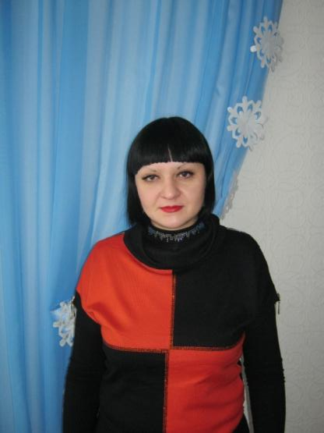
музыкальный руководитель
Белкина Елена Львовна
Практический психолог
Белостоцкая Наталья Александровна
Воспитатель-методист Курилко Оксана Анатольевна

Slide 7
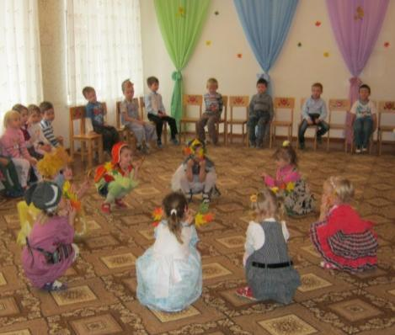
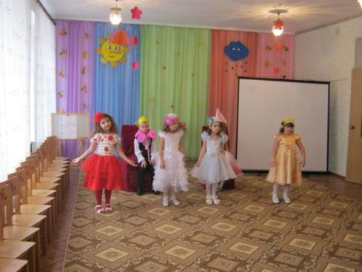
У нас, словно в сказке: налево пойдешь- в методкабинет попадешь, направо пойдешь –в музыкальный зал попадешь

Slide 8
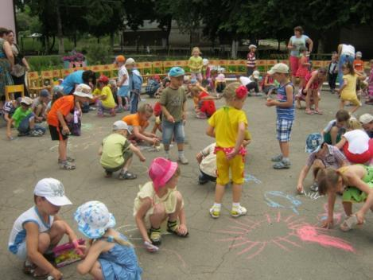
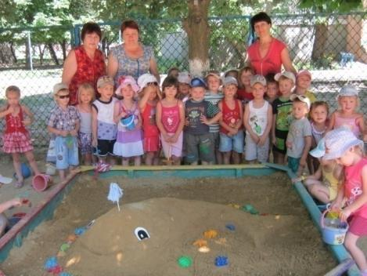
У нас в детском саду
6 возрастных груп
160 детей
32 сотрудника

Slide 9
Чтобы были наши дети здоровее всех на свете - На посту уже с утра медицинская сестра!

Slide 10
Волшебством кулинарии владеют здесь искусно. Всё, что жарят здесь и варят, будет очень вкусно.

Slide 11
Педагогический коллектив
Из них
1 - отличник образования Украины
1 – высшая квалификационная категория
1 –первая квалификационная категория
11 – категория специалист

Slide 12
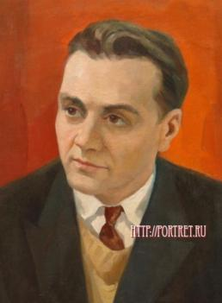
Педагогический коллектив работает над внедрением педагогического наследия В.А.Сухомлинского в работу современного детского сада

Slide 13
Наши достижения
Участники сети Школ содействия здоровью.
Участники детского районного конкурса “Первые шаги”.
Победители районного и участники обласного тура Всеукраинского конкурса “Воспитатель года”.
Участники районной спартакиады работников образования.
Участники он-лайн студии В.Сухомлинского.
Организация мини-музеев в детском саду.

Slide 14
Инновационная деятальность по использованию педагогического и литературного наследия В.А.Сухомлинского
Использование проектного метода организации учебно-воспитательной работы.
Использование игровых сюжетных физкультурных комплексов
Организация мини-музеев.
Нетрадиционные форми работи с родителями.
Мини-библиотека книжек, написанныхи изготовленных детьми и родителями.
Праздники Цветов, которые стали традицией.

Slide 15
Все вокруг красиво, как в волшебном сне, В той, всегда счастливой,–Сказочной стране. Там добрые улыбки, открытые сердца, Там беззаветной дружбе нет конца.
Я люблю свой детский сад В нем полным-полно ребят. Раз, два, три, четыре, пять… Жаль, что всех не сосчитать. Может сто их, может двести. Хорошо, когда мы вместе!

